Slide 1
Php 3주차 과제
201840205 김동현

Slide 2
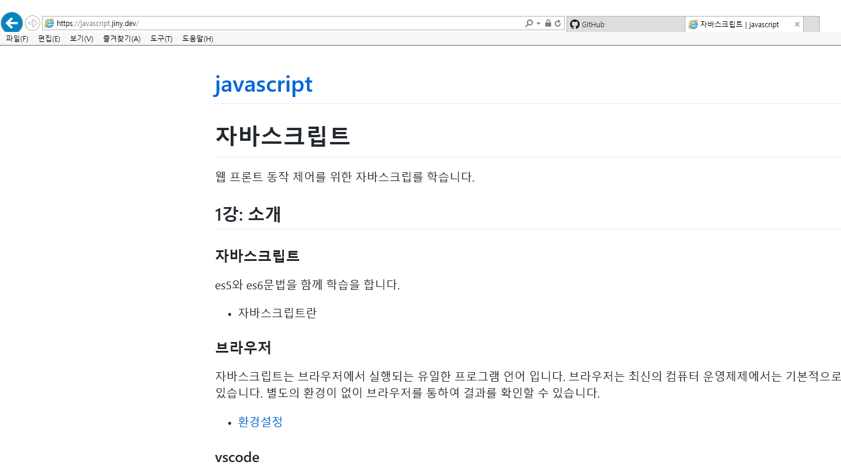
Javascript.jiny.dev 주소로 들어가서 오늘 공부 할 것 확인

Slide 3
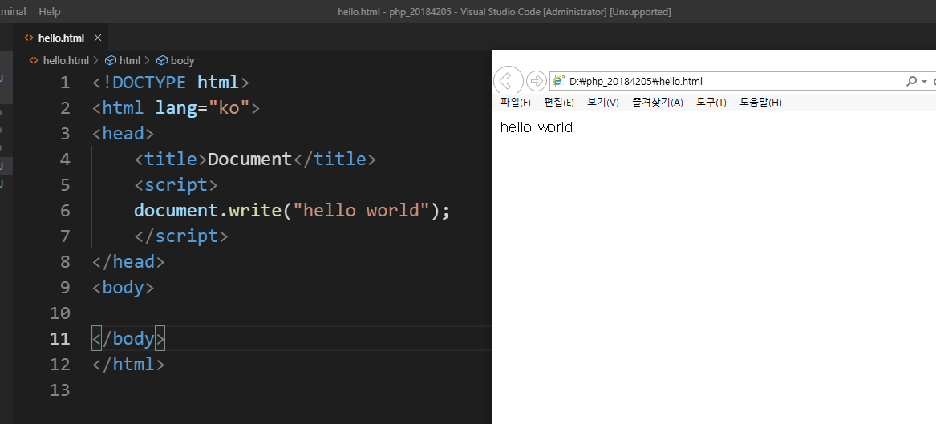
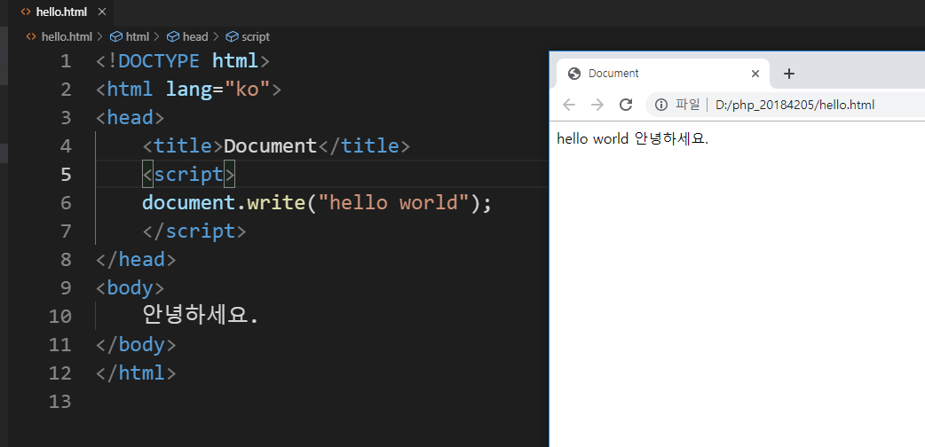
2. Hello.html 파일 생성 후 코드 작성 하기
3. 아래쪽에 안녕하세요 작성하면 인터넷 화면에
출력 가능

Slide 4
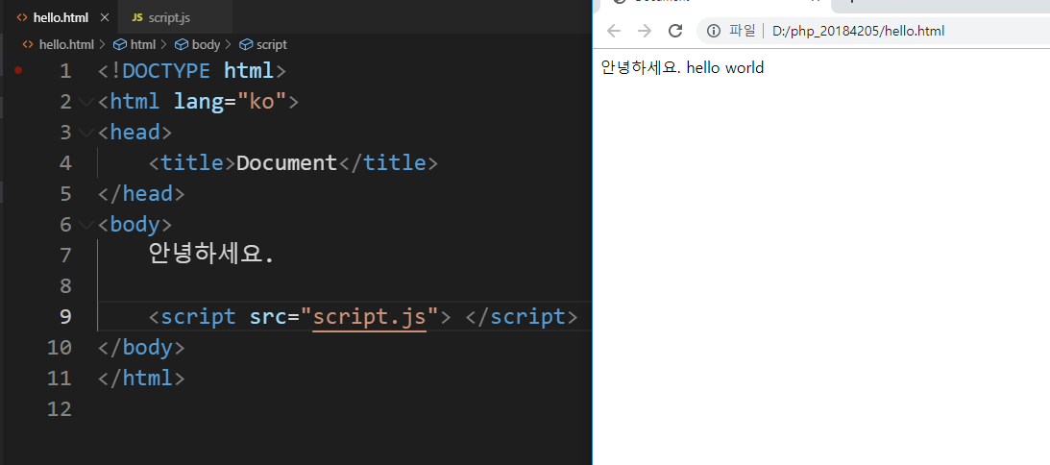

4. Src 사용하기
폴더 안에 script.js 파일 생성 후
파일 안에 아래 코드 작성!
5. 만들어둔 hello.html 파일에 <script src="script.js"> </script> 코드 작성 하면 인터넷 화면에
출력 가능

Slide 5
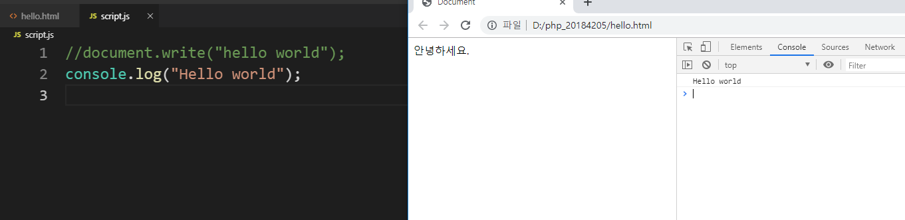
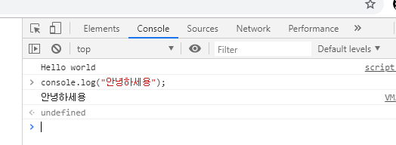
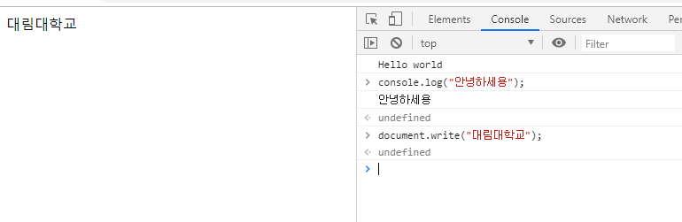
콘솔
6. f12 키로 콘솔 사용
console.log("Hello world"); 코드 사용
7.콘솔 상에서도 적용 가능
8. 바디에서도 적용 가능

Slide 6
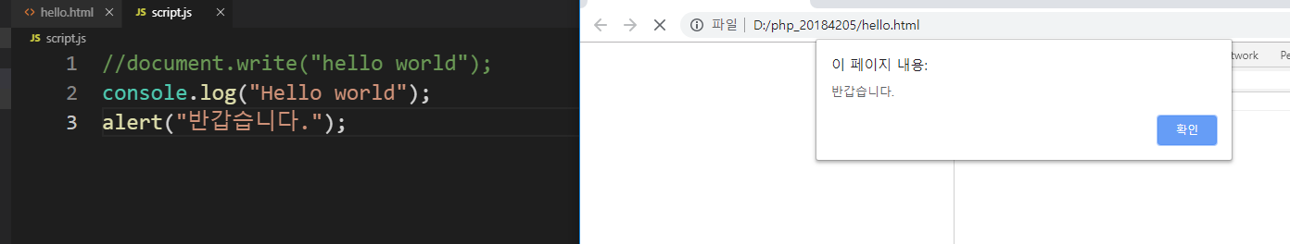
9. 콘솔 alert 사용 코드

Slide 7
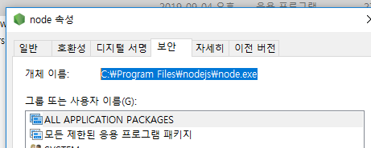
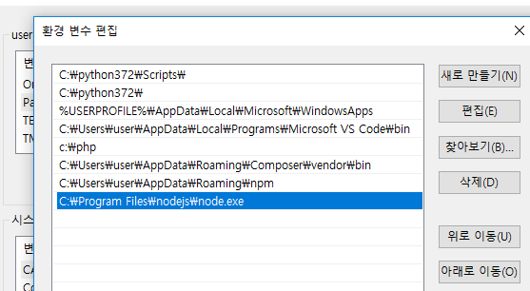
JS 때문에 NODE 설정 및 다운로드 하기
*Node 사이트로 가서 해당 다운로드를 한 뒤
Node 속성으로 들어가서 해당 주소 복사!
환경 변수에 path에 복사한 주소로 편집한다.

Slide 8
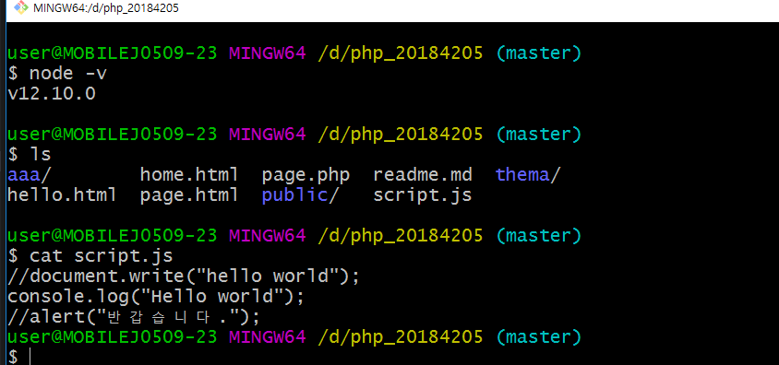
먼저 node가 다 깔리면 git을 통해서 node가 잘 깔려 있는지 확인한다.

Slide 9
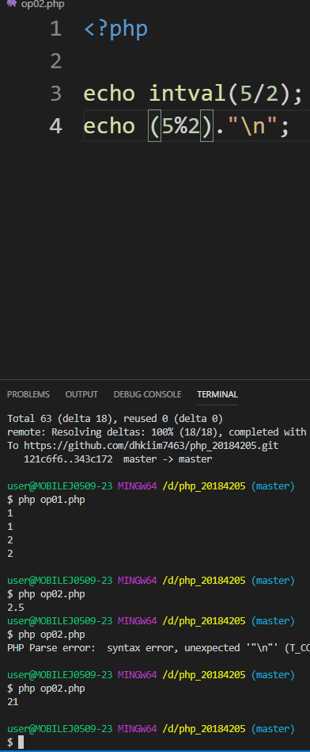
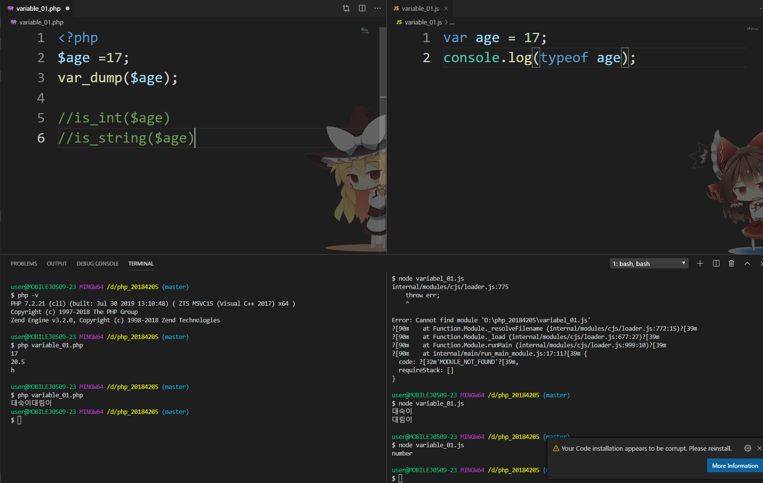
오늘 한 것들 코드 중심

Slide 10
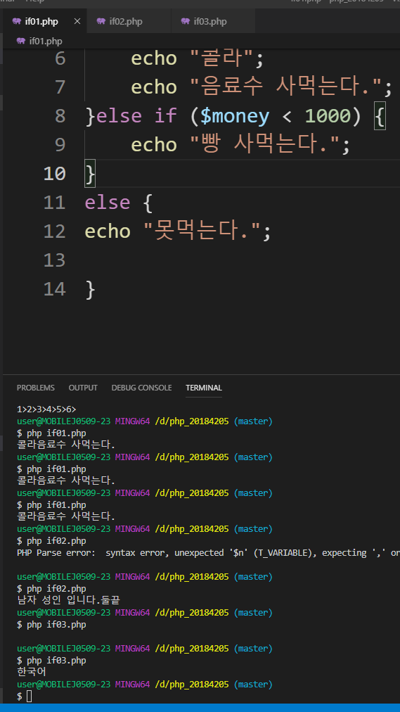
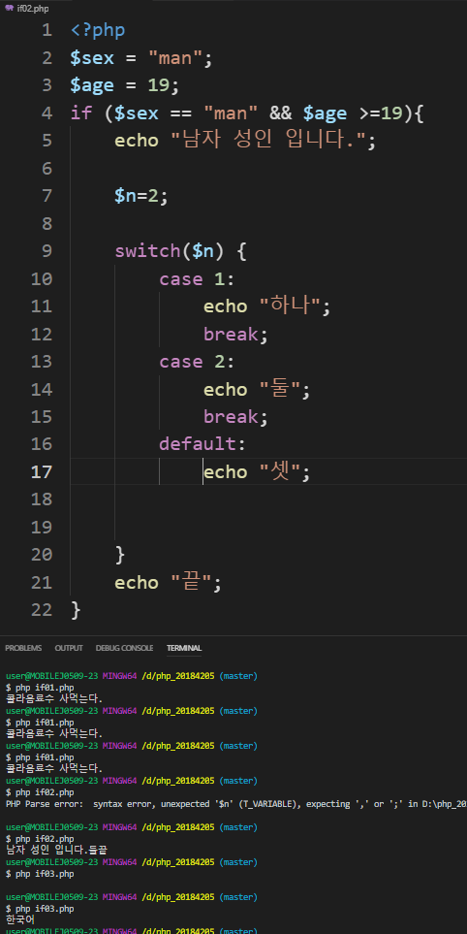
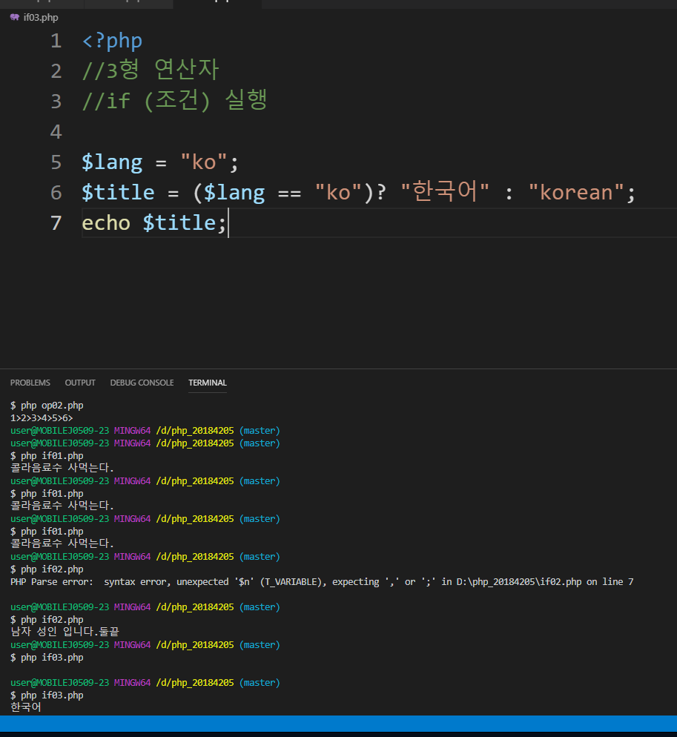
If문을 이용한 코드들

Slide 11
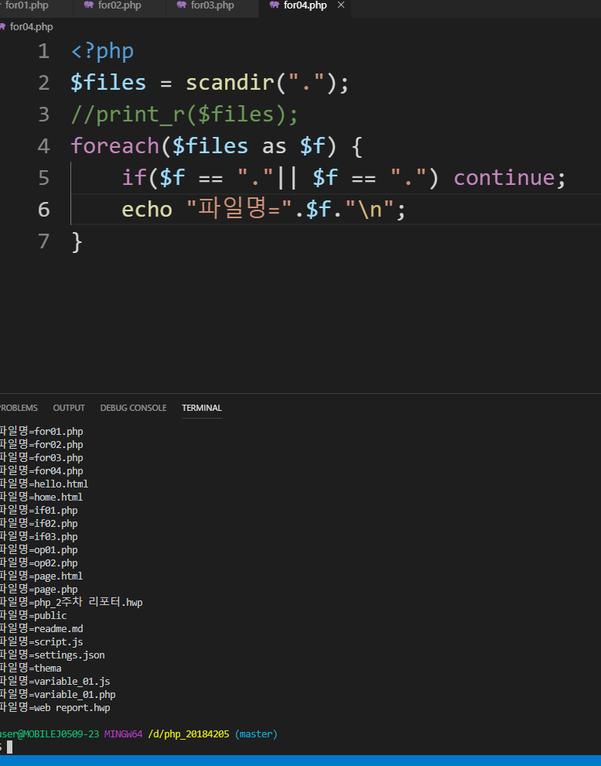
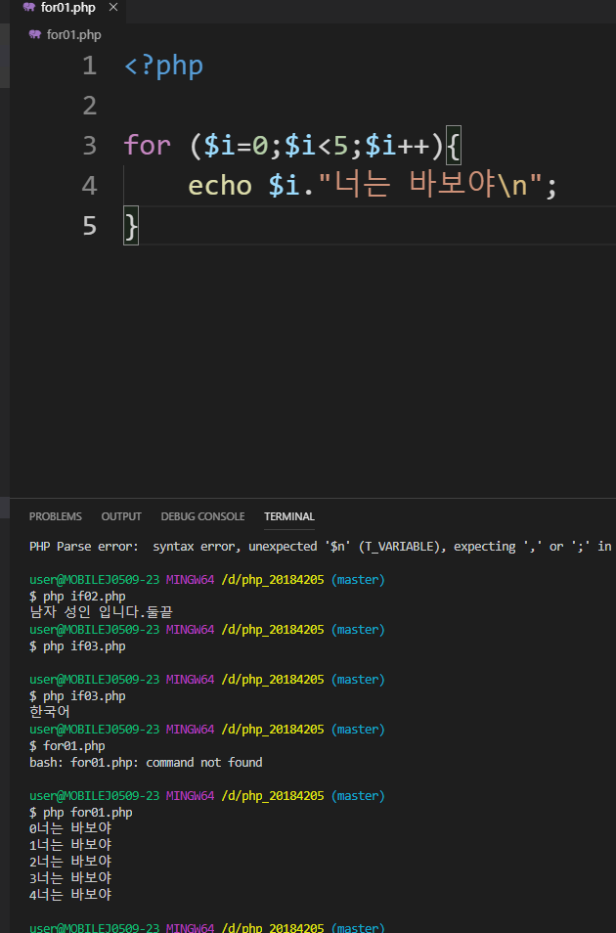
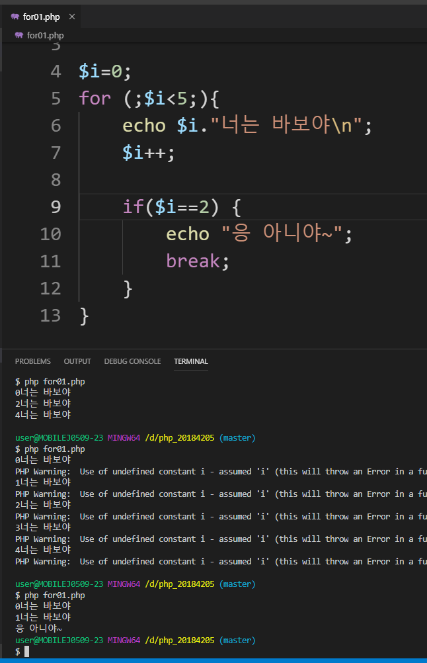
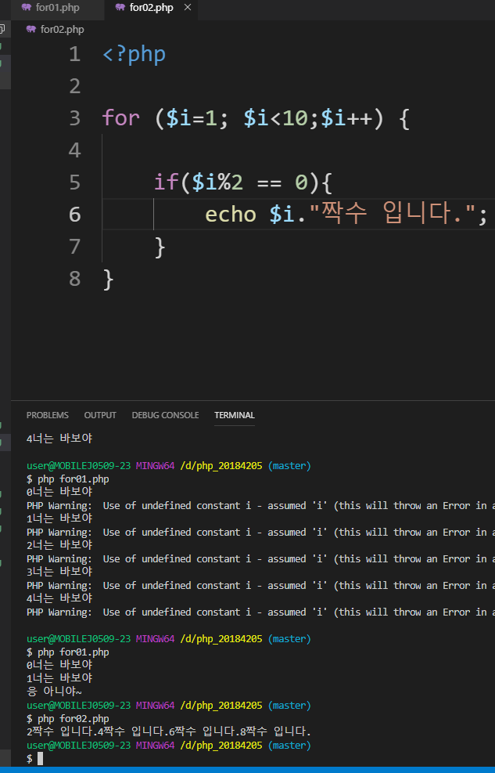
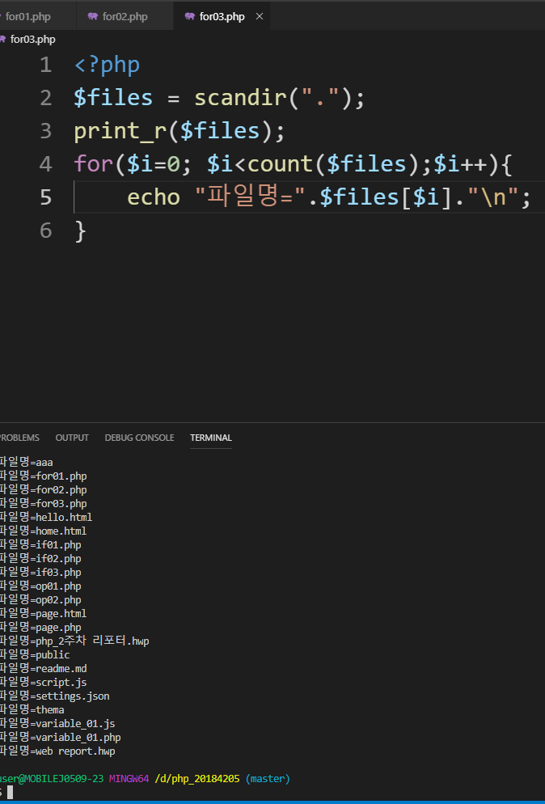
For문을 이용한 코드들

Slide 12
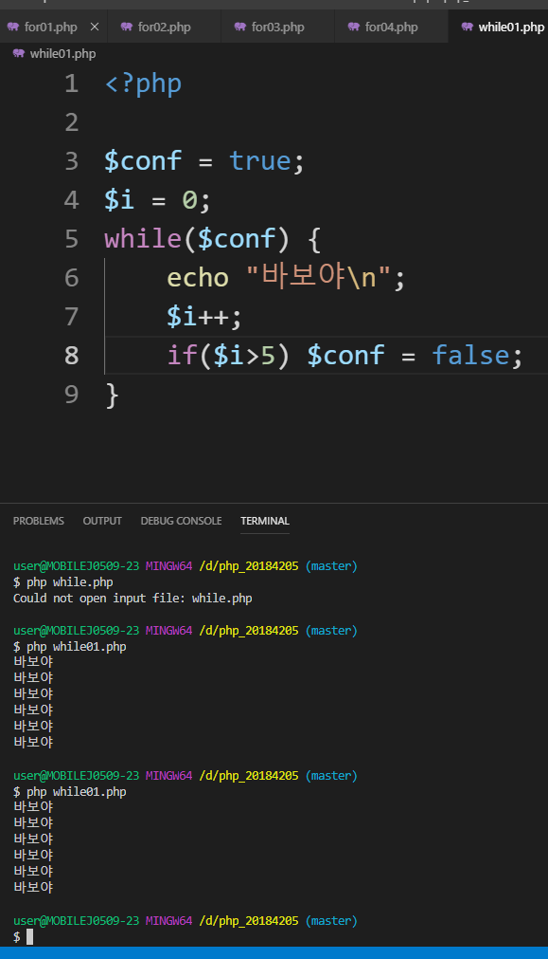
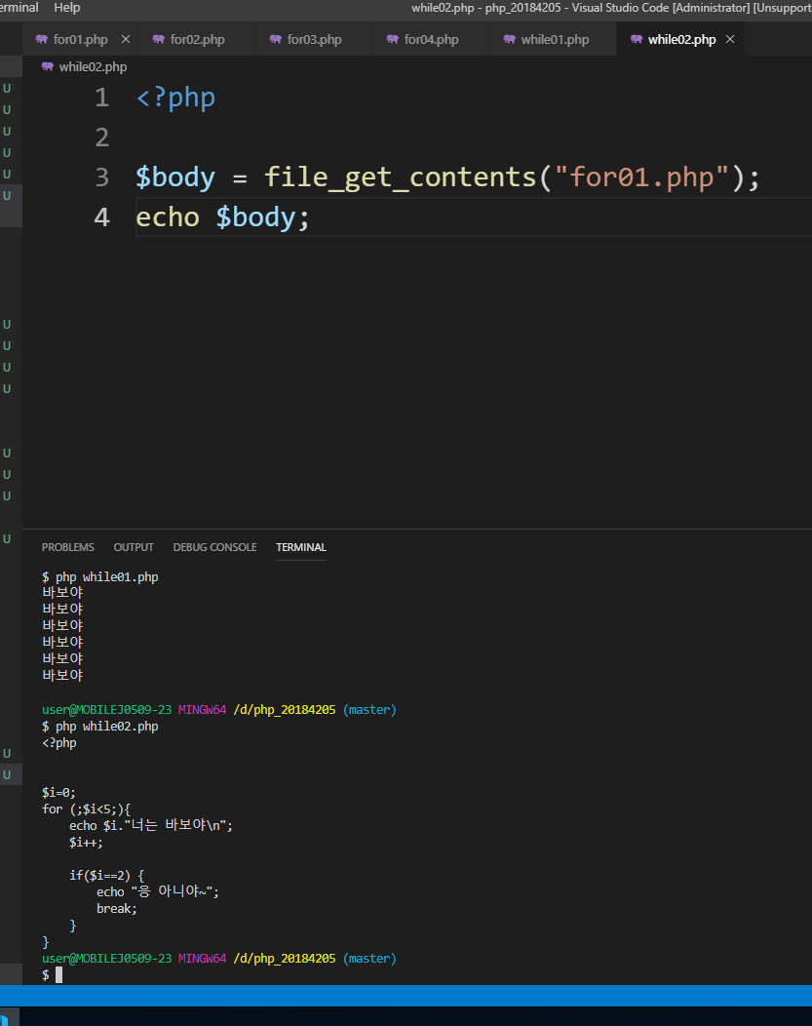
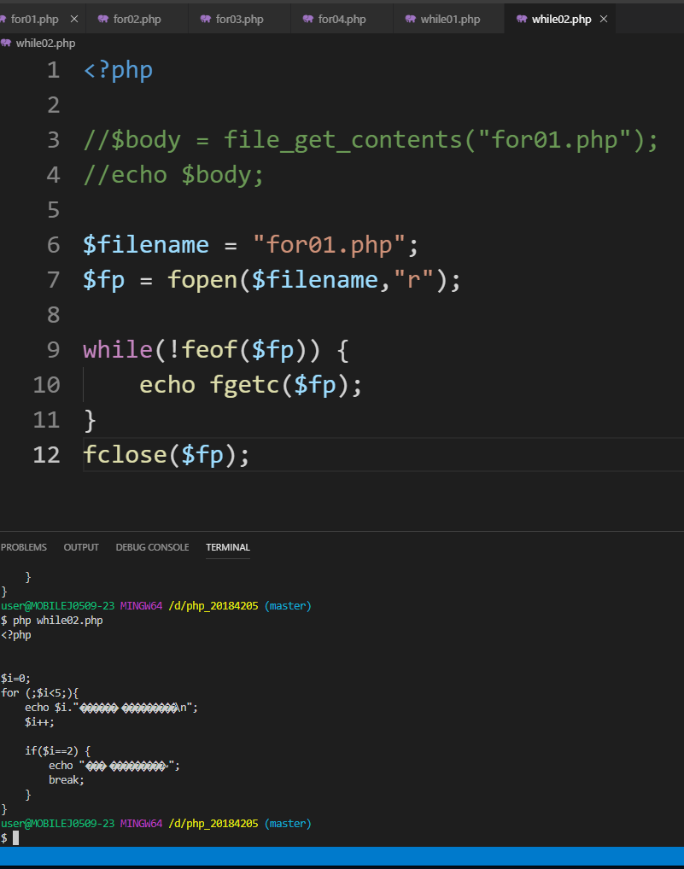
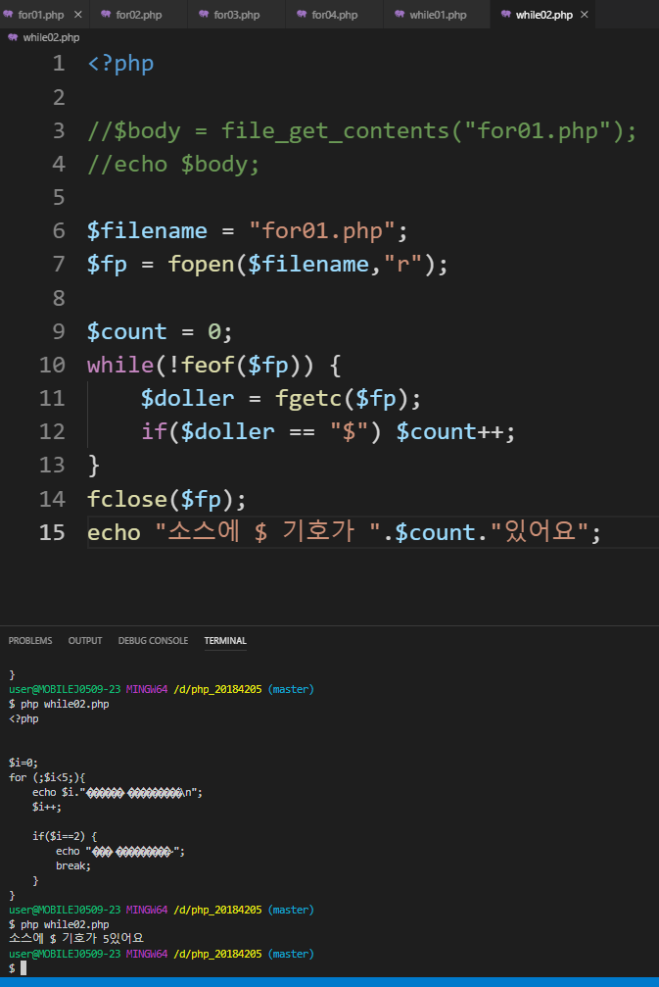
While문을 이용한 코드들

